Slide 1

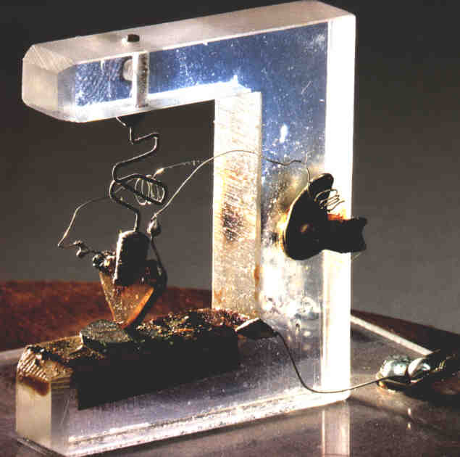
世界上的第一个晶体管

Slide 2

4.1 BJT
4.2 基本共射极放大电路
4.3 放大电路的分析方法
4.4 放大电路静态工作点的稳定问题
4.5 共集电极放大电路和共基极放大电路
4.6 组合放大电路
4.7 放大电路的频率响应
*4.8 单级放大电路的瞬态响应

Slide 3
4.1 BJT
4.1.1 BJT的结构简介
4.1.2 放大状态下BJT的工作原理
4.1.3 BJT的V-I 特性曲线
4.1.4 BJT的主要参数
4.1.5 温度对BJT参数及特性的影响

Slide 4
PN 结特性回顾: 正向偏置
变薄
内电场被削弱，多子的扩散加强能够形成较大的扩散电流。
－
+
+
－
+
_
P
N
－
+
－
+
内电场
外电场
R
E

Slide 5
反向偏置
内电场被被加强，多子的扩散受抑制。少子漂移加强，但少子数量有限，只能形成较小的反向电流。
变厚
－
+
_
－
+
+
P
N
－
+
－
+
内电场
外电场
R
E

Slide 6
I
伏安特性
U

Slide 7
从PN结到晶体管
正向偏置的PN结，大量电子从N区扩散到P区，调整PN结电压可以灵敏地改变进入P区电子的数目。
通过在P区注入大量电子，同样可以得到大的反向电流。
电子
电子
N
P
P
N
将上述两个过程有机结合，就可以形成电流控制器件——双极型晶体管。
正向偏置
反向偏置

Slide 8
从PN结到晶体管
正向偏置的PN结，大量电子从N区扩散到P区，调整PN结电压可以灵敏地改变进入P区电子的数目。
通过在P区注入大量电子，同样可以得到大的反向电流。
电子
电子
N
P
P
N
将上述两个过程有机结合，就可以形成电流控制器件——双极型晶体管。
正向偏置
反向偏置

Slide 9
从PN结到晶体管
e
c
电子
电子
N
P
b
P
N
正向偏置
反向偏置

Slide 10
4.1.1 BJT的结构简介
基本结构
C
集电极
集电极
C
NPN型
PNP型
N
集电区
P
集电区
P
基区
B
N
基区
B
基极
N
发射区
基极
P
发射区
E
E
发射极
发射极

Slide 11
C
集电极
集电结
N
B
P
基极
N
发射结
E
发射极

Slide 12
C
集电极
集电区：面积较大
N
基区：很薄(微米量级)，掺杂浓度低
B
P
基极
N
发射区：掺
杂浓度较高
E
发射极

Slide 13
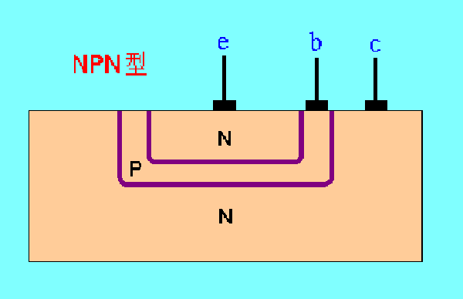
管芯结构剖面图

Slide 14
电路符号：
C
I_{C}
C
I_{C}
B
B
I_{B}
I_{E}
I_{B}
I_{E}
E
E
NPN型
PNP型

Slide 15
晶体管在放大电路中的三种连接方式：
c
e
e
c
b
b
b
e
c
共基极
共发射极
共集电极

Slide 16
4.1.2 放大状态下BJT的工作原理
N⁺
P
N
I_{E}
e
c
I_{C}
R_{e}
R_{c}
b
V_{EE}
I_{B}
V_{CC}
当晶体管用作放大器件时，都应将它们的发射结加正向电压，集电结加反向电压。

Slide 17
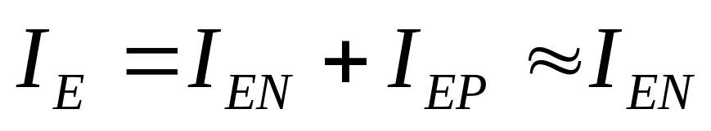
一、发射区向基区扩散载流子，形成发射极电流I_{E}。
1. BJT内部载流子的传输过程
N⁺
P
N
I_{EN}
I_{E}
e
c
I_{C}
I_{EP}
R_{e}
R_{c}
b
V_{EE}
I_{B}
V_{CC}

Slide 18
二、载流子在基区扩散和复合，形成复合电流I_{BN}。
N⁺
P
N
I_{EN}
I_{EN}
I_{E}
e
c
I_{C}
I_{EP}
R_{e}
R_{c}
b
V_{EE}
I_{B}
V_{CC}

Slide 19
二、载流子在基区扩散和复合，形成复合电流I_{BN}。
N⁺
P
N
I_{EN}
I_{BN}
I_{E}
e
c
I_{C}
I_{EP}
R_{e}
R_{c}
b
V_{EE}
I_{B}
V_{CC}

Slide 20
三、集电区收集载流子，形成集电极电流I_{c}。
N⁺
P
N
I_{EN}
I_{BN}
I_{E}
e
c
I_{C}
I_{EP}
R_{e}
R_{c}
b
V_{EE}
I_{B}
V_{CC}

Slide 21
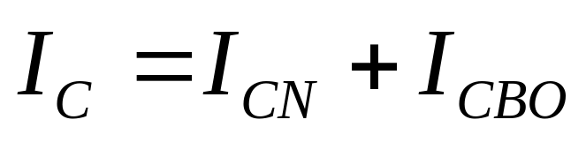
三、集电区收集载流子，形成集电极电流I_{c}。
N⁺
P
N
I_{EN}
I_{BN}
I_{CN}
I_{E}
e
c
I_{C}
I_{EP}
I_{CBO}
R_{e}
R_{c}
b
V_{EE}
I_{B}
V_{CC}

Slide 22
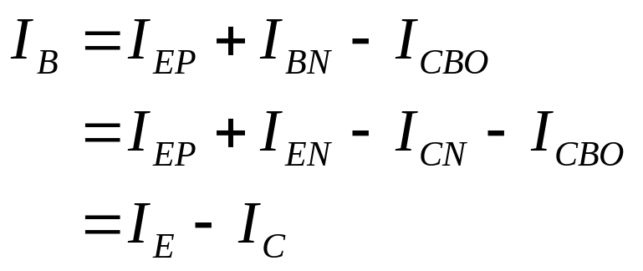
三、集电区收集载流子，形成集电极电流I_{c}。
N⁺
P
N
I_{EN}
I_{BN}
I_{CN}
I_{E}
e
c
I_{C}
I_{EP}
I_{CBO}
R_{e}
R_{c}
b
V_{EE}
I_{B}
V_{CC}
基极电流：

Slide 23
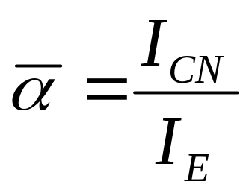
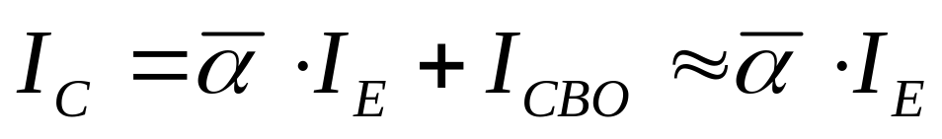
2. BJT的电流分配关系
N⁺
P
N
I_{EN}
I_{BN}
I_{CN}
e
c
I_{EP}
I_{CBO}
b
共基极电流放大系数：
（1）
（2）

Slide 24
2. BJT的电流分配关系
N⁺
P
N
I_{EN}
I_{BN}
I_{CN}
e
c
I_{EP}
I_{CBO}
b
共基极电流放大系数：
（1）
（2）

Slide 25
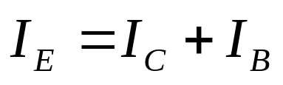
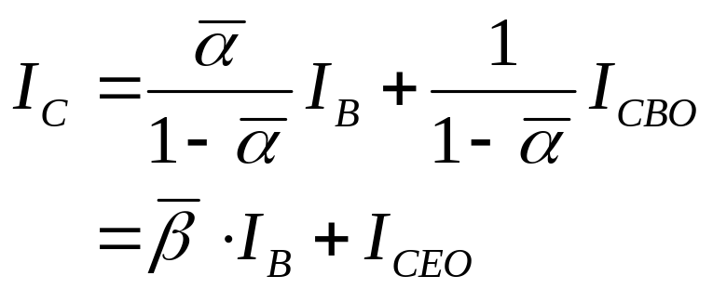
2. BJT的电流分配关系
共发射极电流放大系数：
将
代入公式（2），整理后有：
（3）
共基极电流放大系数：
（1）
（2）

Slide 26
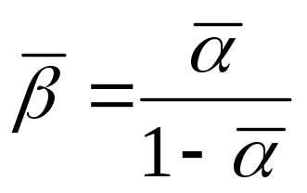
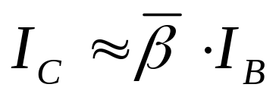
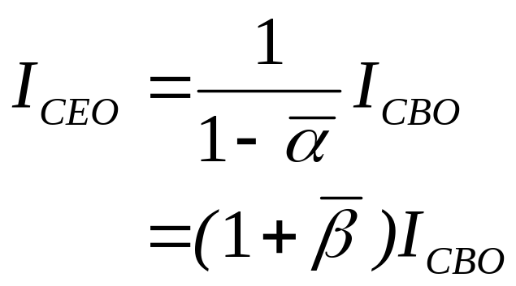
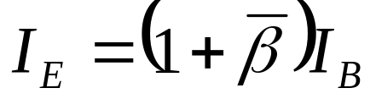
2. BJT的电流分配关系
共发射极电流放大系数：
将
代入公式（2），整理后有：
（3）
其中：
（4）
（5）

Slide 27
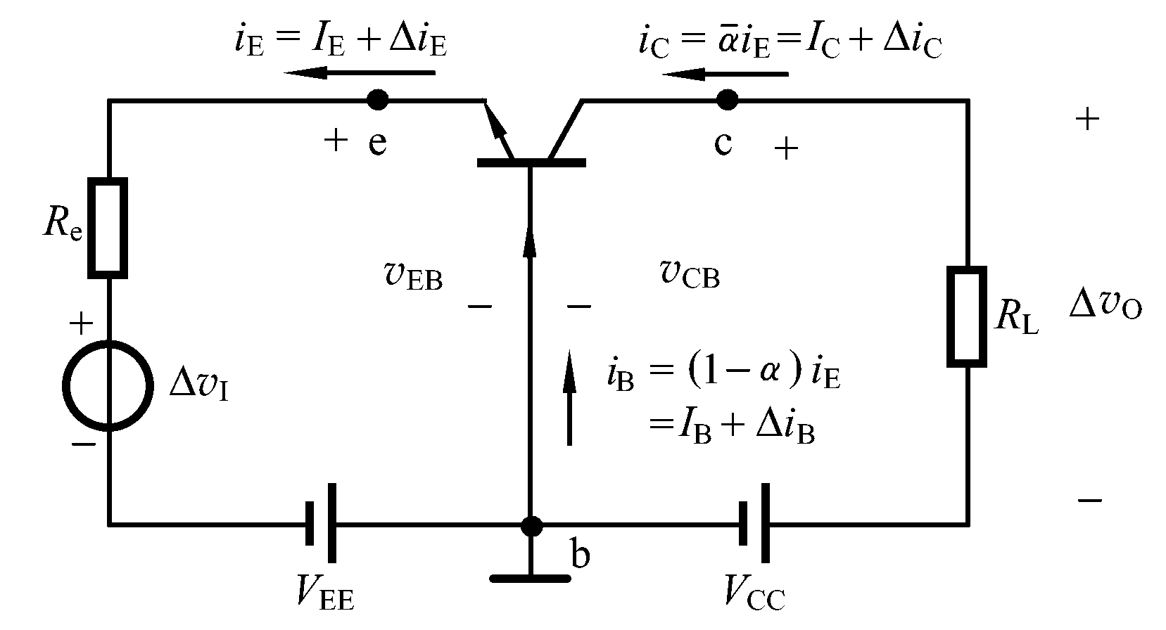
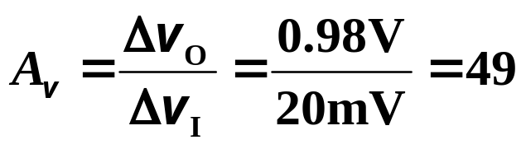
4. 放大作用
共基极放大电路
若
Δv_{I} = 20mV
使
Δi_{E} = -1 mA，
当
α = 0.98 时，
则
Δi_{C} = α Δi_{E} = -0.98 mA，
Δv_{O} = -Δi_{C}• R_{L} = 0.98 V，
电压放大倍数

Slide 28
综上所述，三极管的放大作用，主要是依靠它的发射极电流能够通过基区传输，然后到达集电极而实现的。
实现这一传输过程的两个条件是：
（1）内部条件：发射区杂质浓度远大于基区杂质浓度，且基区很薄，集电结面积大。
（2）外部条件：发射结正向偏置，集电结反向偏置。

Slide 29
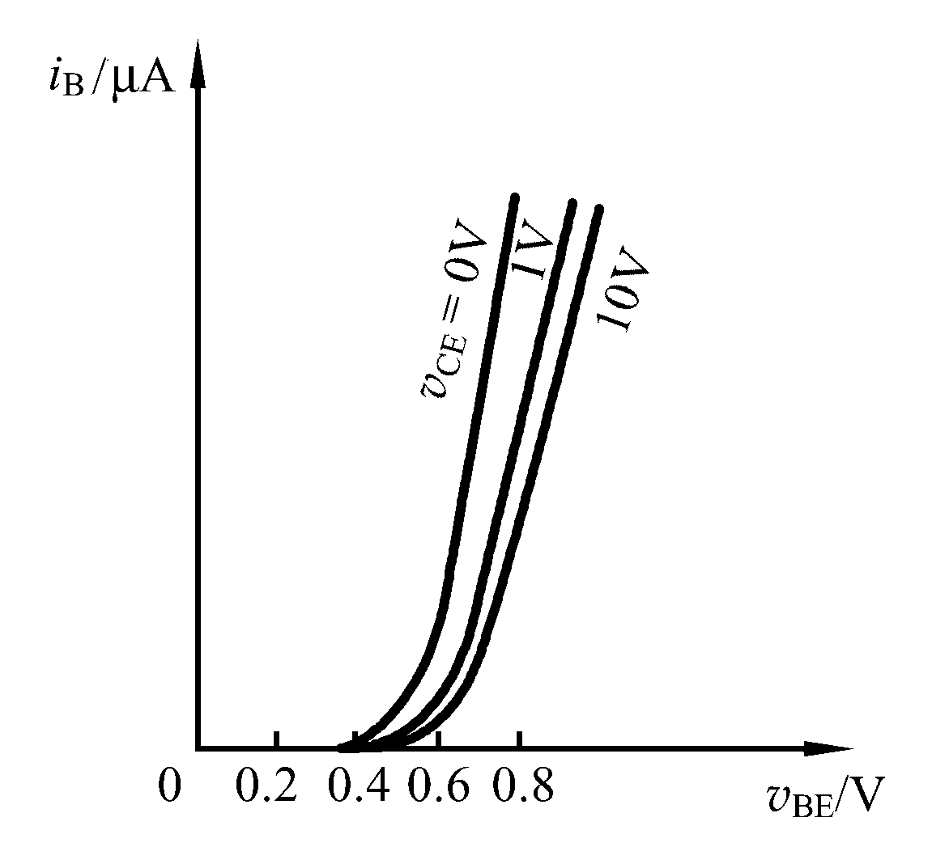
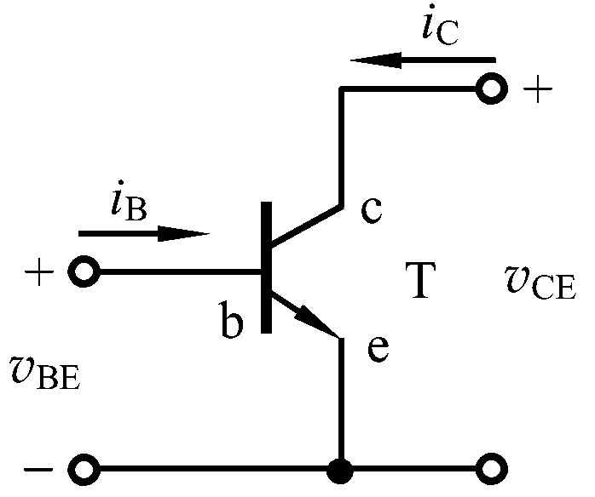
4.1.3 BJT的V-I 特性曲线
1. 输入特性曲线
（以共射极放大电路为例）
i_{B}=f(v_{BE})⏐ _{vCE=const.}
(1) 当v_{CE}=0V时，相当于发射结的正向伏安特性曲线。
(2) 当v_{CE}≥1V时， v_{CB}= v_{CE} - v_{BE}>0，集电结已进入反偏状态，开始收集电子，基区复合减少，同样的v_{BE}下 I_{B}减小，特性曲线右移。
共射极连接
Notes:
伏安关系，四个变量，构建两个关系式，工程化思维，H参数，作图

Slide 30
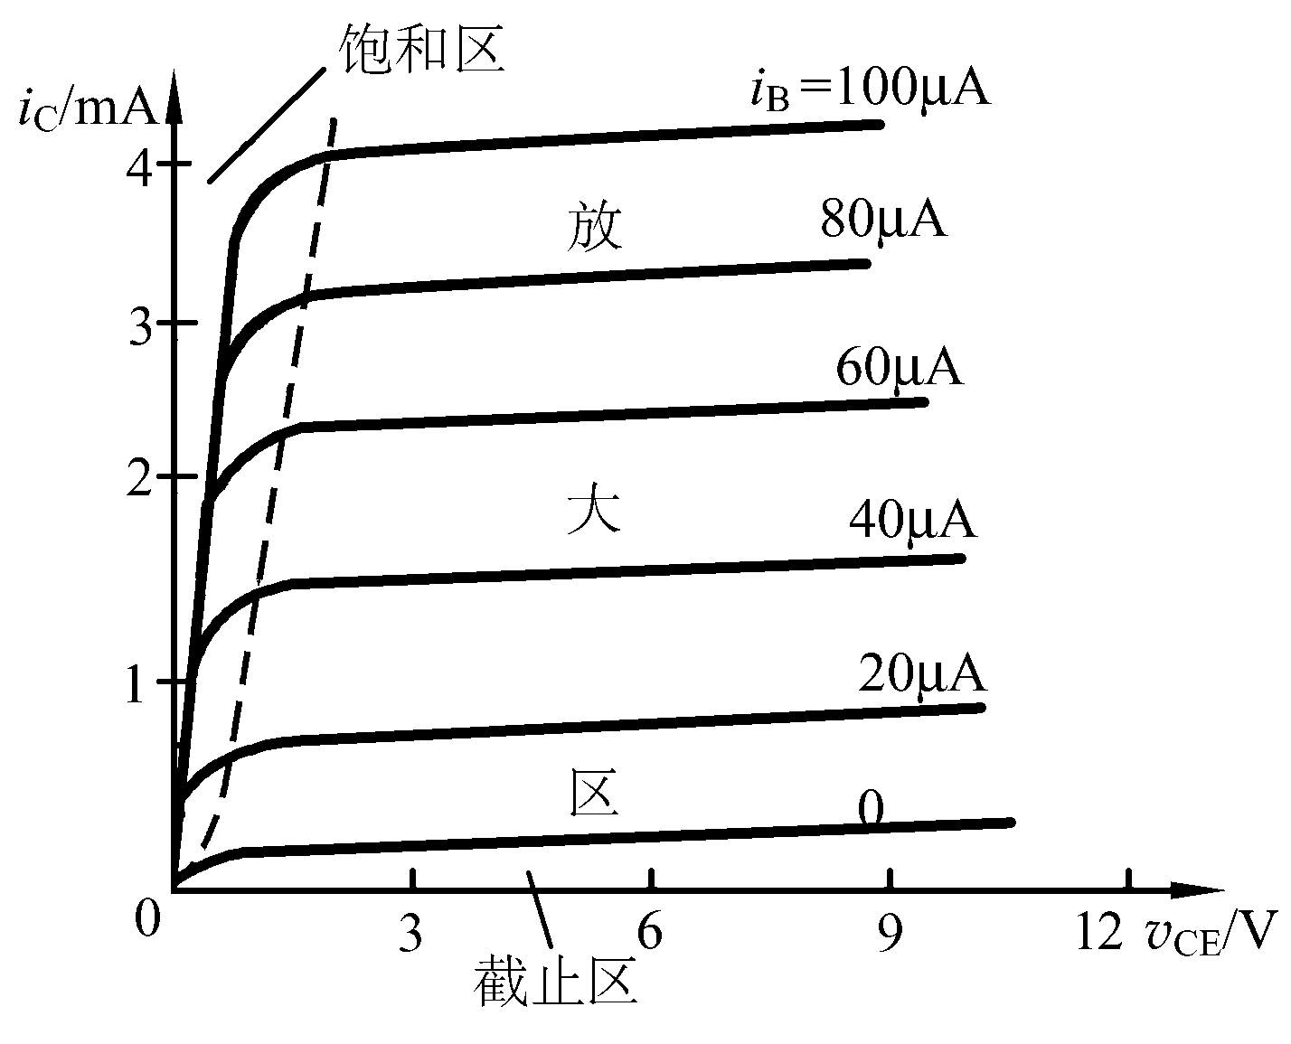

4.1.3 BJT的V-I 特性曲线
2. 输出特性曲线
i_{C}=f(v_{CE})⏐ _{iB=const.}
输出特性曲线的三个区域:
饱和区：i_{C}明显受v_{CE}控制的区域，该区域内，一般v_{CE}＜0.7V (硅管)。此时，发射结正偏，集电结正偏或反偏电压很小。
截止区：i_{C}接近零的区域，相当i_{B}=0的曲线的下方。此时， v_{BE}小于死区电压。
放大区：i_{C}平行于v_{CE}轴的区域，曲线基本平行等距。此时，发射结正偏，集电结反偏。
Notes:
Ib小于零，集电结普通PN结处于反向偏置；ib大于零，vce小于零，发射结正偏，主要矛盾是收集能力，随着Vce增大，收集能力逐步增强，主要矛盾从收集能力不足，变成载流子数目多少的问题。

Slide 31

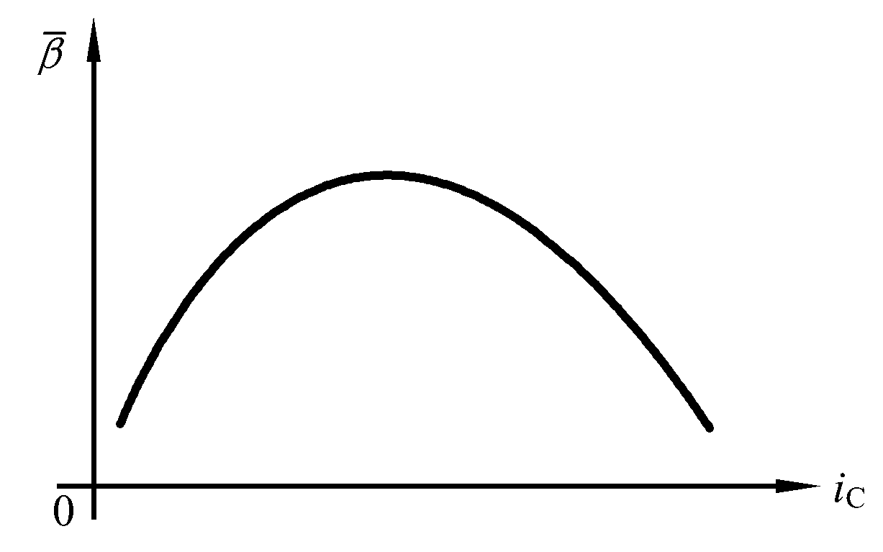

4.1.4 BJT的主要参数
1. 电流放大系数
(1) 共发射极直流电流放大系数
=（I_{C}－I_{CEO}）/I_{B}≈I_{C} / I_{B} | _{vCE=const.}
(2) 共发射极交流电流放大系数β
β =Δi_{C}/Δi_{B}⏐_{vCE=const.}
与i_{C}的关系曲线

Slide 32


4.1.4 BJT的主要参数
1. 电流放大系数
(3) 共基极直流电流放大系数
=（I_{C}－I_{CBO}）/I_{E}≈I_{C}/I_{E}
(4) 共基极交流电流放大系数α
α=Δi_{C}/Δi_{E}⏐_{vCB=const.}
当I_{CBO}和I_{CEO}很小时， ≈α、 ≈β，可以不加区分。

Slide 33
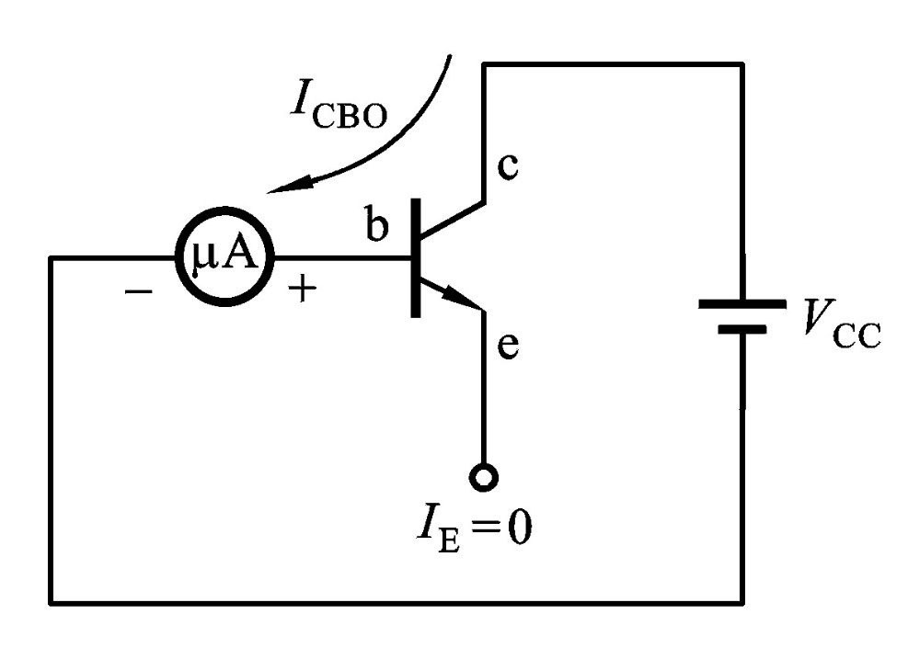
4.1.4 BJT的主要参数
2. 极间反向电流
(1) 集电极基极间反向饱和电流I_{CBO}
发射极开路时，集电结的反向饱和电流。

Slide 34
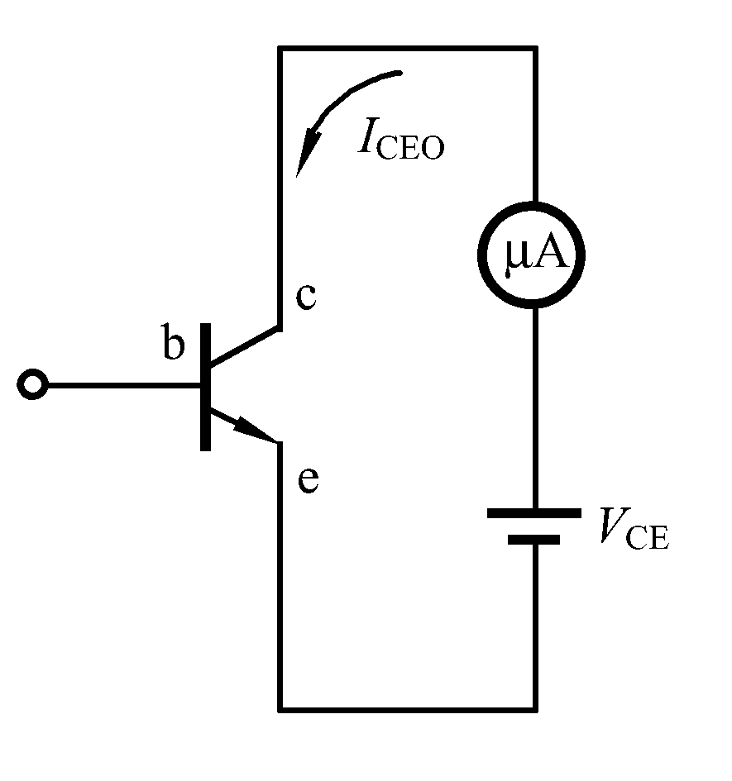
4.1.4 BJT的主要参数
2. 极间反向电流
(2) 集电极发射极间的反向饱和电流I_{CEO}
I_{CEO}=（1+ ）I_{CBO}

Slide 35
4.1.4 BJT的主要参数
3. 极限参数
(1) 集电极最大允许电流I_{CM}
(2) 集电极最大允许功率损耗P_{CM}
P_{CM}= I_{C}V_{CE}

Slide 36
4.1.4 BJT的主要参数
3. 极限参数
(3) 反向击穿电压
• V_{(BR)CBO}——发射极开路时的集电结反 向击穿电压。
• V_{(BR) EBO}——集电极开路时发射结的反 向击穿电压。
• V_{(BR)CEO}——基极开路时集电极和发射
极间的击穿电压。
几个击穿电压有如下关系 V_{(BR)CBO}＞V_{(BR)CEO}＞V_{(BR) EBO}
Notes:
三组：放大系数，反向参数，极限参数

Slide 37
4.1.5 温度对BJT参数及特性的影响
1. 温度对BJT参数的影响
(1) 温度对I_{CBO}的影响
温度每升高10℃，I_{CBO}约增加一倍。
(2) 温度对β 的影响
温度每升高1℃， β 值约增大0.5%~1%。
(3) 温度对反向击穿电压V_{(BR)CBO}、V_{(BR)CEO}的影响
温度升高时，V_{(BR)CBO}和V_{(BR)CEO}都会有所提高。
2. 温度对BJT特性曲线的影响

Slide 38
4.2 基本共射极放大电路
4.2.1 基本共射极放大电路的组成
4.2.2 基本共射极放大电路的工作原理

Slide 39
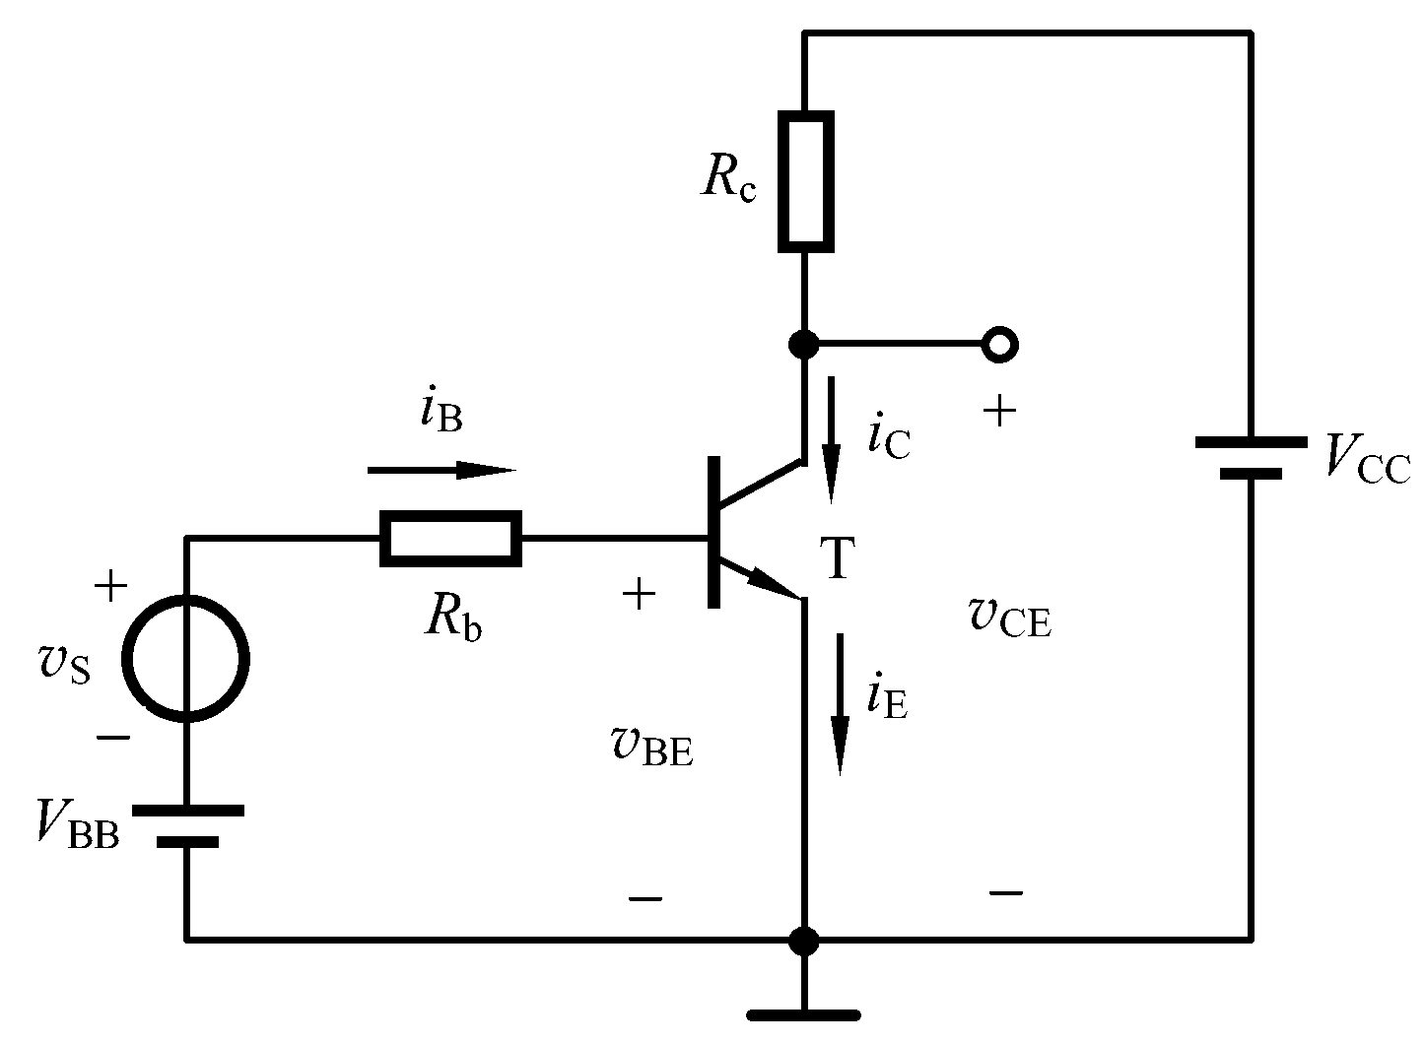
4.2.1 基本共射极放大电路的组成
基本共射极放大电路
Notes:
正确偏置，Rc作用

Slide 40
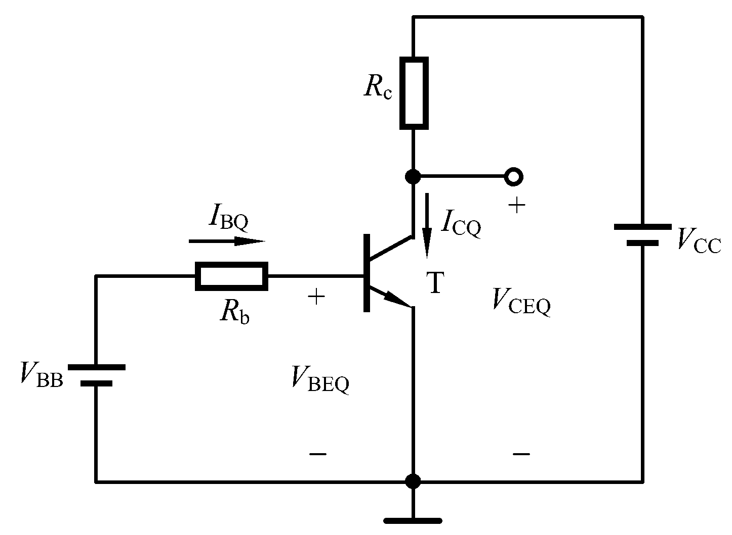
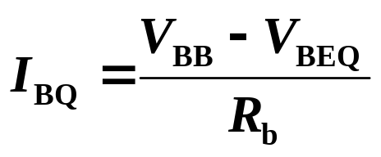
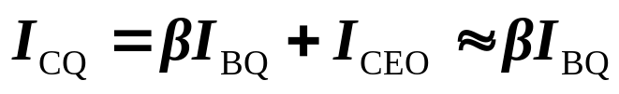
4.2.2 基本共射极放大电路的工作原理
1. 静态(直流工作状态)
输入信号v_{i}＝0时，放大电路的工作状态称为静态或直流工作状态。
直流通路
V_{CEQ}=V_{CC}－I_{CQ}R_{c}
Notes:
静态工作点，四个参量，寻找突破口。画出直流通路，交流源置零，电容开路。首先确定一个，根据kvl定律和放大关系确定另外三个，没有通用方法。118页例题。

Slide 41
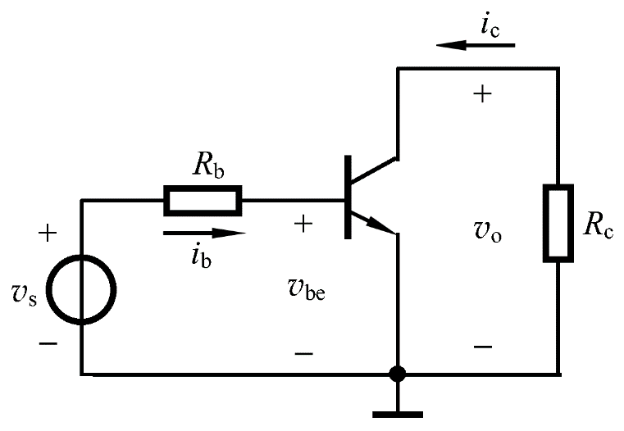
4.2.2 基本共射极放大电路的工作原理
2. 动态
输入正弦信号v_{s}后，电路将处在动态工作情况。此时，BJT各极电流及电压都将在静态值的基础上随输入信号作相应的变化。
交流通路
Notes:
画交流通路原则：直流源置零，大电容短路。

Slide 42
4.3 放大电路的分析方法
4.3.1 图解分析法
1. 静态工作点的图解分析
2. 动态工作情况的图解分析
3. 非线性失真的图解分析
4. 图解分析法的适用范围
4.3.2 小信号模型分析法
1. BJT的H参数及小信号模型
2. 用H参数小信号模型分析基本共射极放大电路
3. 小信号模型分析法的适用范围

Slide 43
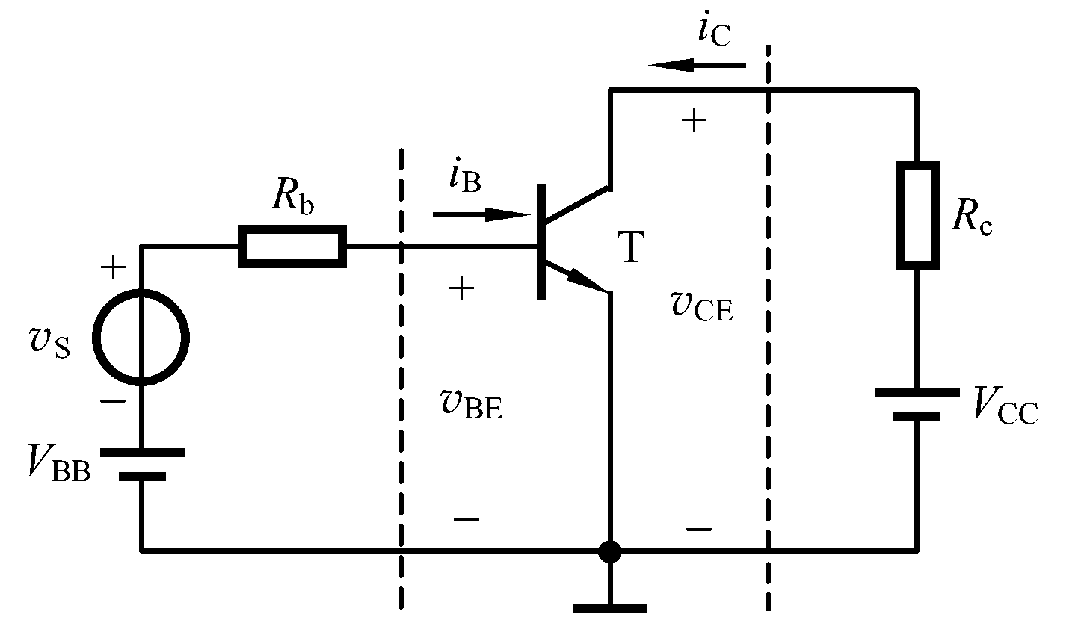
4.3.1 图解分析法
1. 静态工作点的图解分析
采用该方法分析静态工作点，必须已知三极管的输入输出特性曲线。
共射极放大电路

Slide 44

4.3.1 图解分析法
1. 静态工作点的图解分析
• 首先，画出直流通路
• 列输入回路方程
• 列输出回路方程（直流负载线）
V_{CE}=V_{CC}－i_{C}R_{c}
直流通路

Slide 45
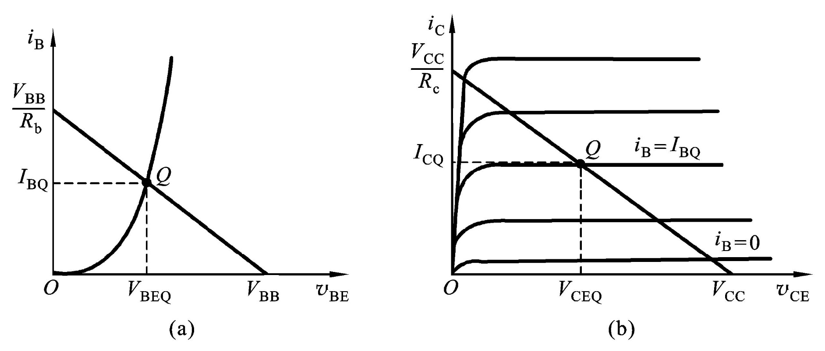
• 在输入特性曲线上，作出直线 ，两线的交点即是Q点，得到I_{BQ}。
• 在输出特性曲线上，作出直流负载线 V_{CE}=V_{CC}－i_{C}R_{c}，与I_{BQ}曲线的交点即为Q点，从而得到V_{CEQ} 和I_{CQ}。
Notes:
直流负载线

Slide 46
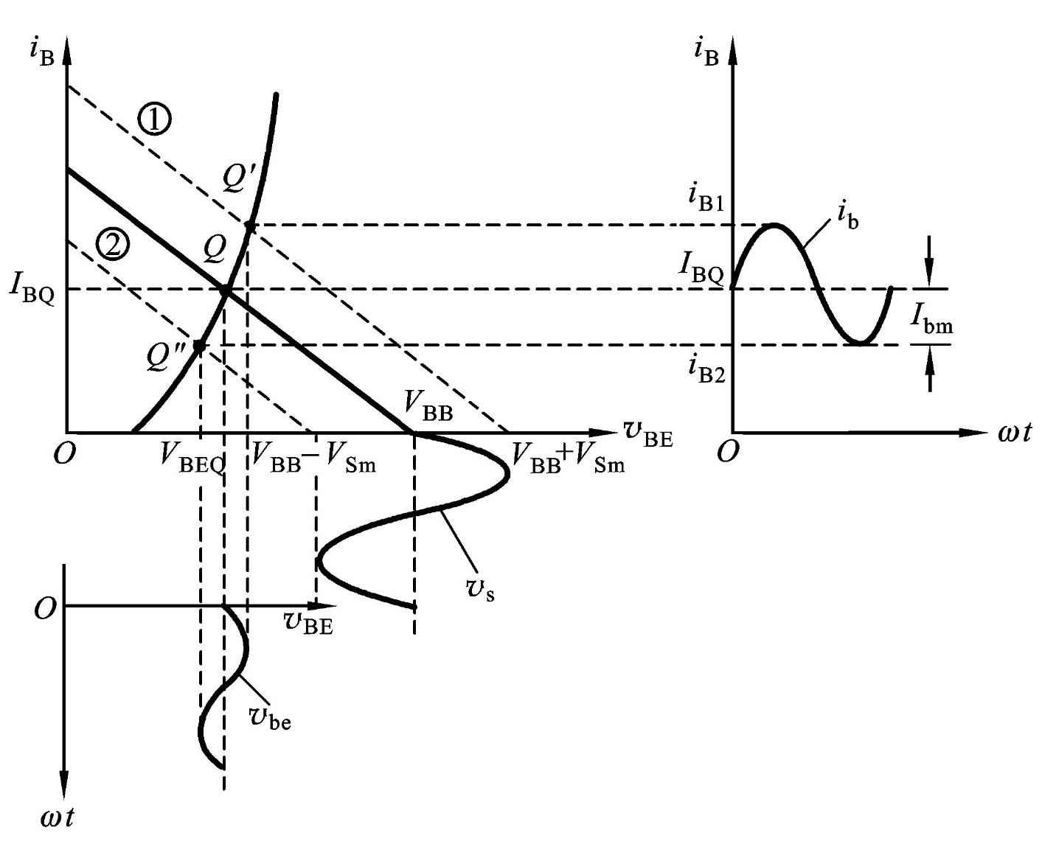


2. 动态工作情况的图解分析
• 根据v_{s}的波形，在BJT的输入特性曲线图上画出v_{BE} 、 i_{B} 的波形
Notes:
画出三条直线，分别相交于3点。

Slide 47
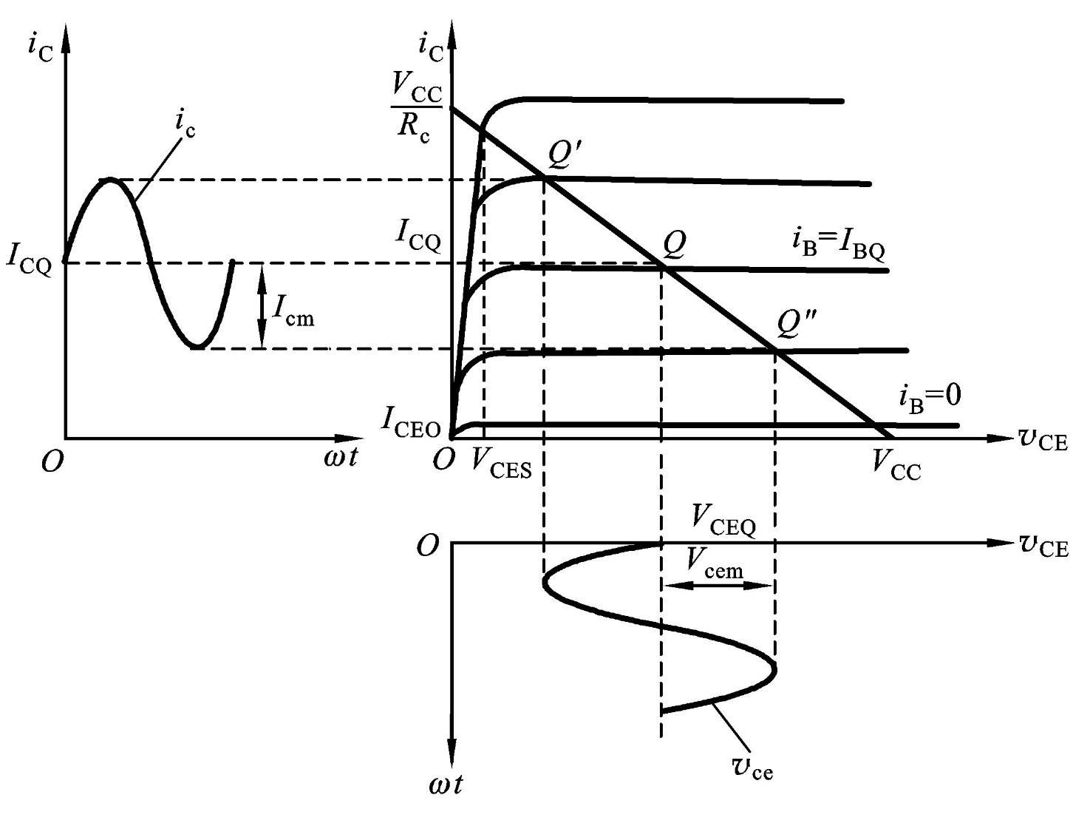

2. 动态工作情况的图解分析
• 根据i_{B}的变化范围在输出特性曲线图上画出i_{C}和v_{CE} 的波形
Notes:
交流负载线，相交于一点。

Slide 48
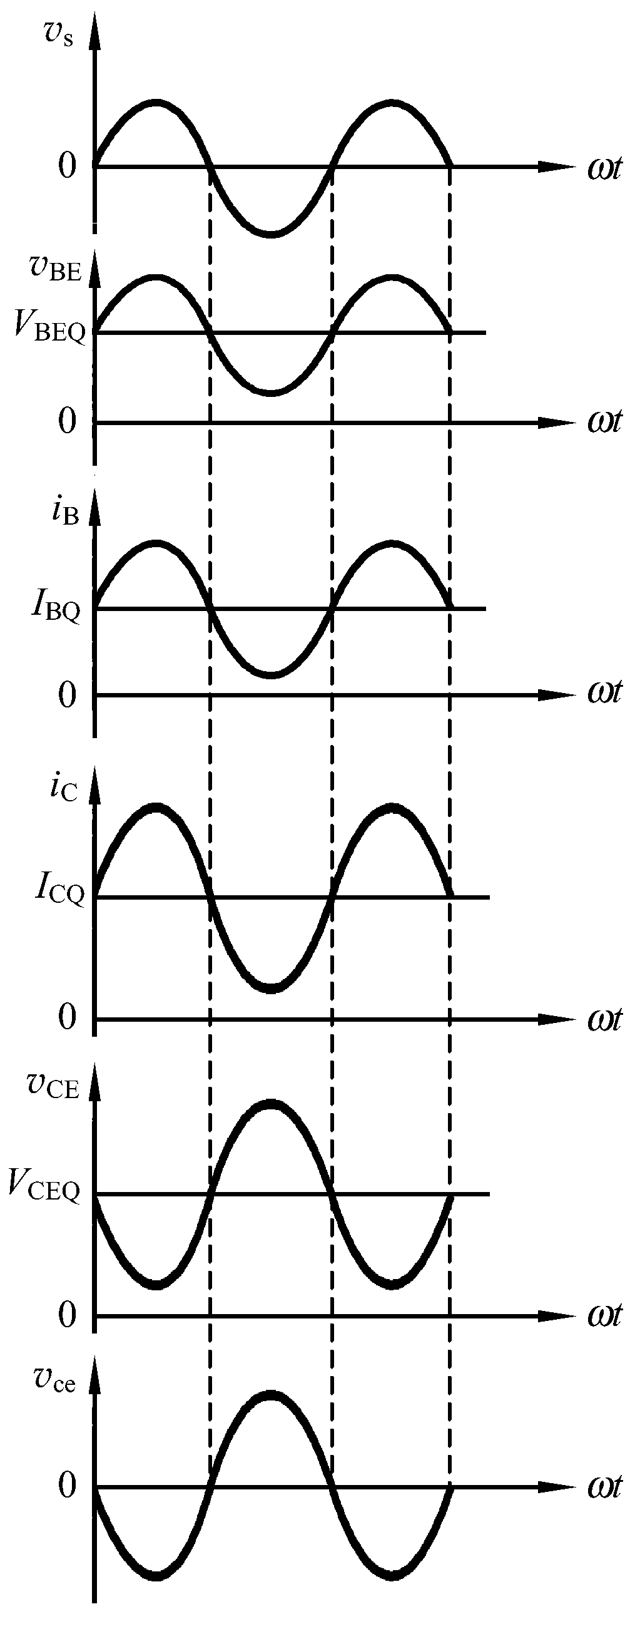
2. 动态工作情况的图解分析
• 共射极放大电路中的电压、电流波形

Slide 49
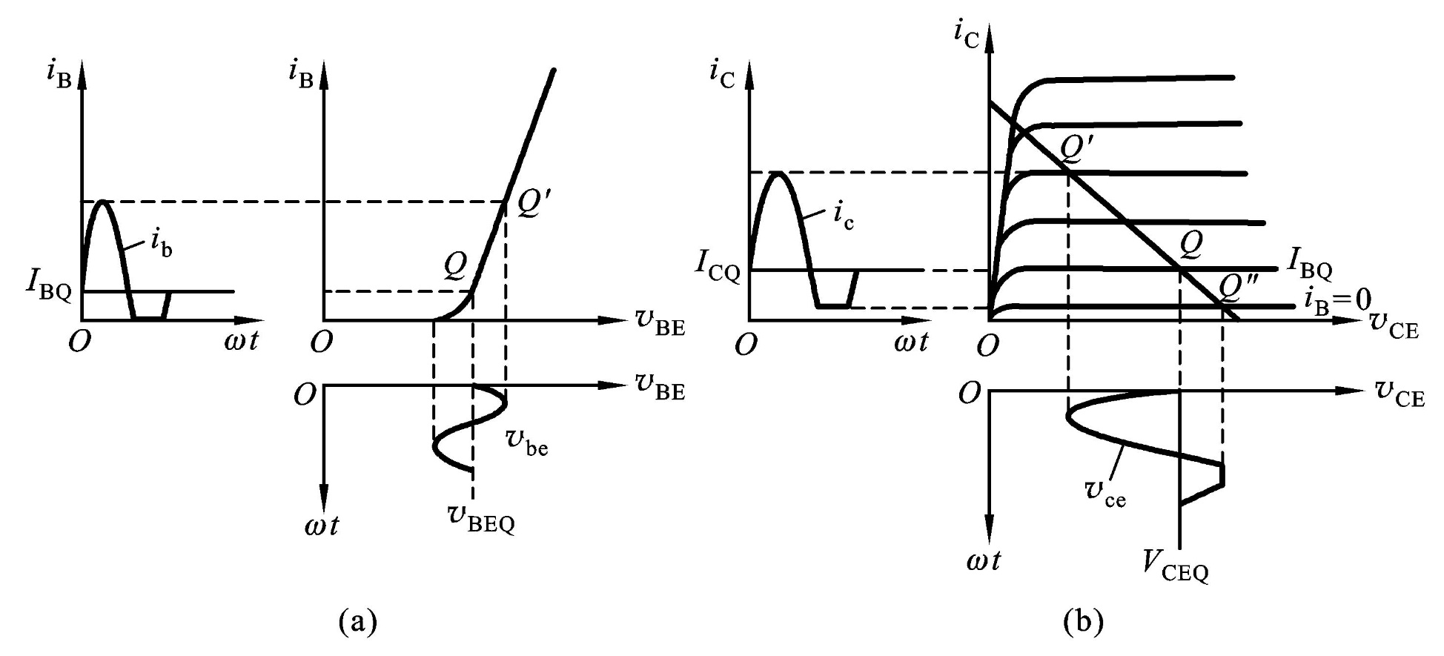
3. 静态工作点对波形失真的影响
截止失真的波形

Slide 50
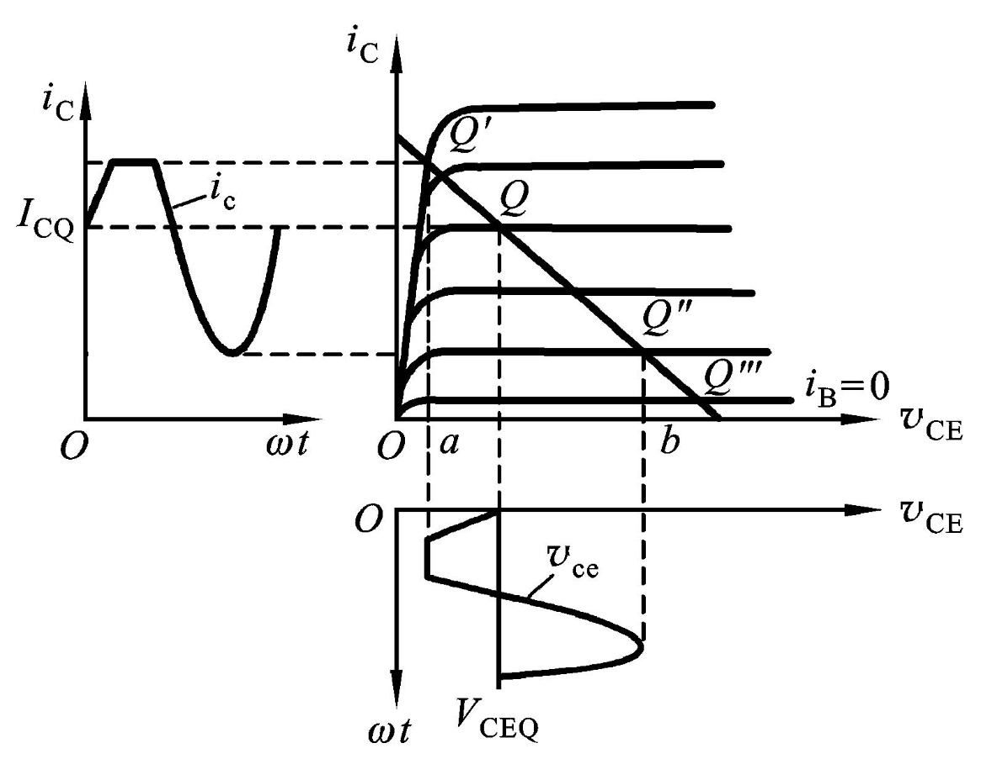
3. 静态工作点对波形失真的影响
饱和失真的波形

Slide 51
4. 图解分析法的适用范围
幅度较大而工作频率不太高的情况
优点：
直观、形象。有助于建立和理解交、直流共存，静态和动态等重要概念；有助于理解正确选择电路参数、合理设置静态工作点的重要性。能全面地分析放大电路的静态、动态工作情况。
缺点：
不能分析工作频率较高时的电路工作状态，也不能用来分析放大电路的输入电阻、输出电阻等动态性能指标。

Slide 52
4.3.2 小信号模型分析法
1. BJT的H参数及小信号模型
建立小信号模型的意义
由于三极管是非线性器件，这样就使得放大电路的分析非常困难。建立小信号模型，就是将非线性器件做线性化处理，从而简化放大电路的分析和设计。
建立小信号模型的思路
当放大电路的输入信号电压很小时，就可以把三极管小范围内的特性曲线近似地用直线来代替，从而可以把三极管这个非线性器件所组成的电路当作线性电路来处理。

Slide 53
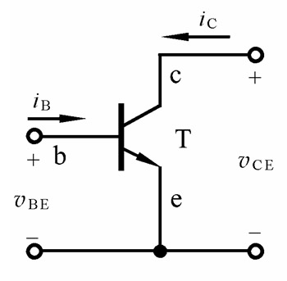


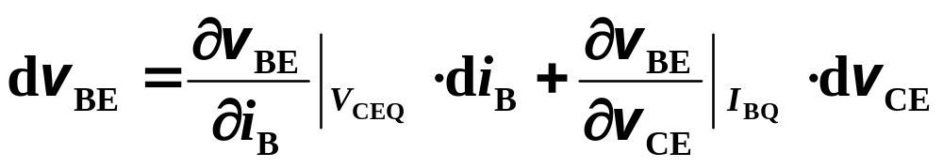
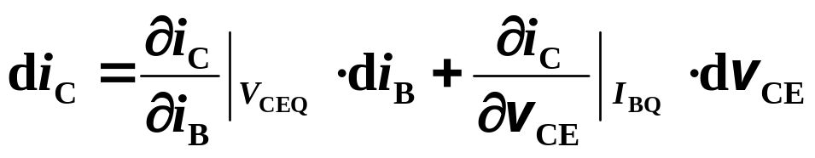
1. BJT的H参数及小信号模型
• H参数的引出
对于BJT双口网络，已知输入输出特性曲线如下：
i_{B}=f(v_{BE})⏐ _{vCE=const}
i_{C}=f(v_{CE})⏐ _{iB=const}
可以写成：
BJT双口网络
在小信号情况下，对上两式取全微分得
用小信号交流分量表示
v_{be}= h_{ie}i_{b}+ h_{re}v_{ce}
i_{c}= h_{fe}i_{b}+ h_{oe}v_{ce}

Slide 54
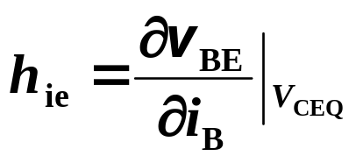
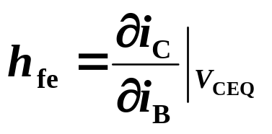
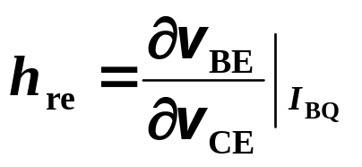
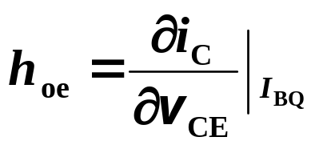
1. BJT的H参数及小信号模型
• H参数的引出
v_{be}= h_{ie}i_{b}+ h_{re}v_{ce}
其中：
i_{c}= h_{fe}i_{b}+ h_{oe}v_{ce}
输出端交流短路时的输入电阻；
输出端交流短路时的正向电流传输比或电流放大系数；
输入端交流开路时的反向电压传输比；
输入端交流开路时的输出电导。
四个参数量纲各不相同，故称为混合参数（H参数）。

Slide 55
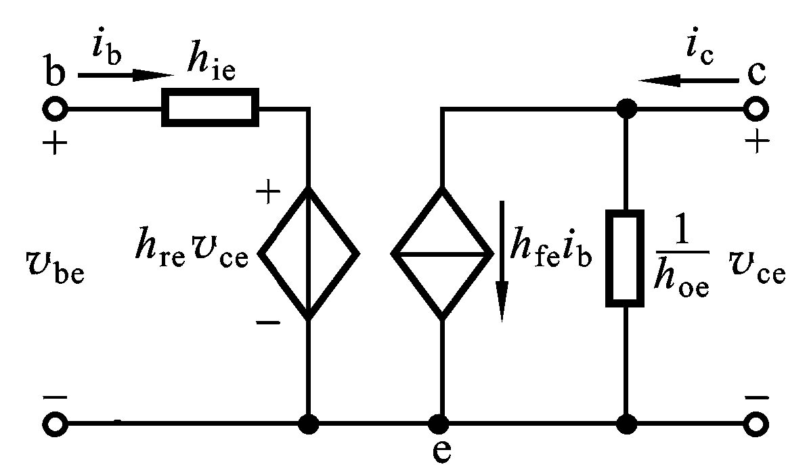
1. BJT的H参数及小信号模型
• H参数小信号模型
根据
v_{be}= h_{ie}i_{b}+ h_{re}v_{ce}
i_{c}= h_{fe}i_{b}+ h_{oe}v_{ce}
可得小信号模型
BJT双口网络
BJT的H参数模型

Slide 56
1. BJT的H参数及小信号模型
• H参数小信号模型
受控电流源h_{fe}i_{b} ，反映了BJT的基极电流对集电极电流的控制作用。电流源的流向由i_{b}的流向决定。
h_{re}v_{ce}是一个受控电压源。反映了BJT输出回路电压对输入回路的影响。
• H参数都是小信号参数，即微变参数或交流参数。
• H参数与工作点有关，在放大区基本不变。
• H参数都是微变参数，所以只适合对交流信号的分析。

Slide 57
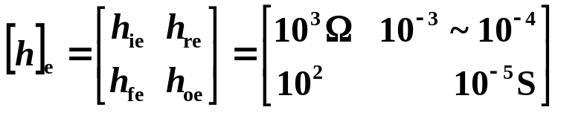
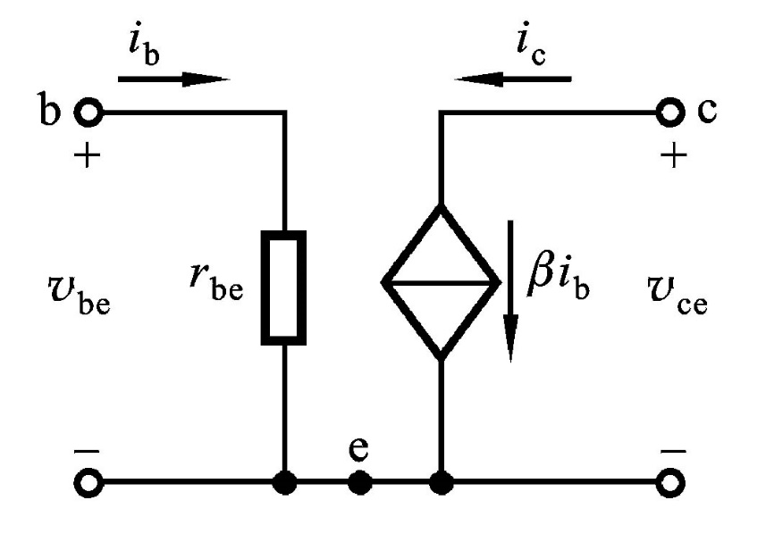
1. BJT的H参数及小信号模型
• 模型的简化
BJT在共射极连接时，其H参数的数量级一般为
h_{re}和h_{oe}都很小，常忽略它们的影响。

Slide 58
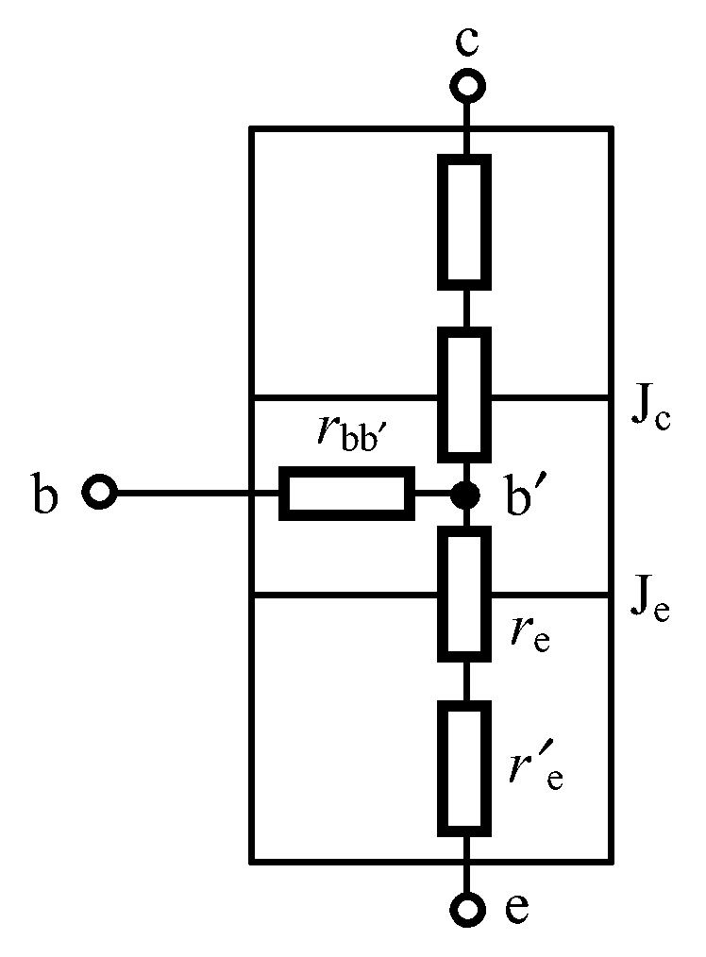
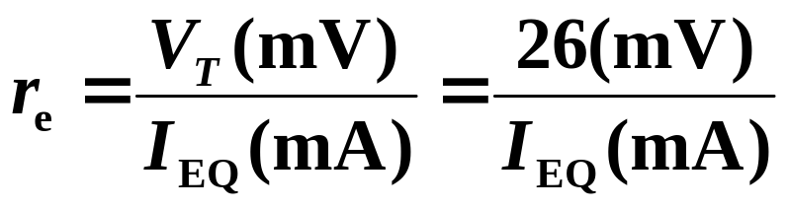
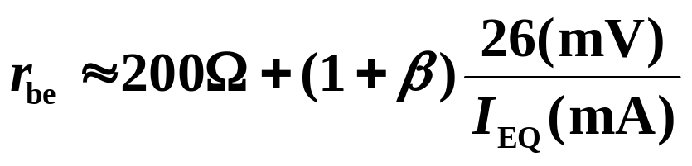
1. BJT的H参数及小信号模型
• H参数的确定
β 一般用测试仪测出；
r_{be} 与Q点有关，可用图示仪测出。
一般也用公式估算 r_{be}
（忽略 r′_{e} ）
r_{be}= r_{bb′} + (1+ β ) r_{e}
其中对于低频小功率管 r_{bb′}≈200Ω
而
(T=300K)
则

Slide 59
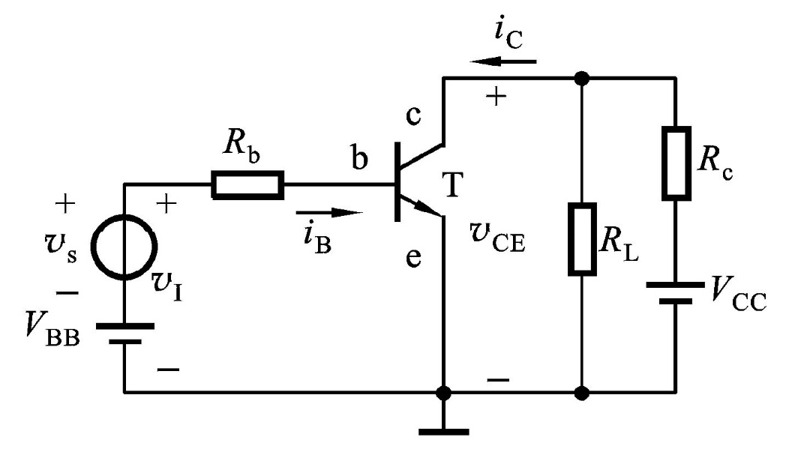
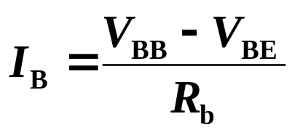

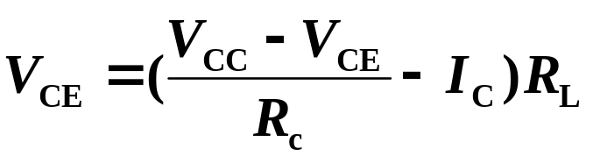
4.3.2 小信号模型分析法
2. 用H参数小信号模型分析基本共射极放大电路
（1）利用直流通路求Q点
共射极放大电路
一般硅管V_{BE}=0.7V，锗管V_{BE}=0.2V，β 已知。

Slide 60
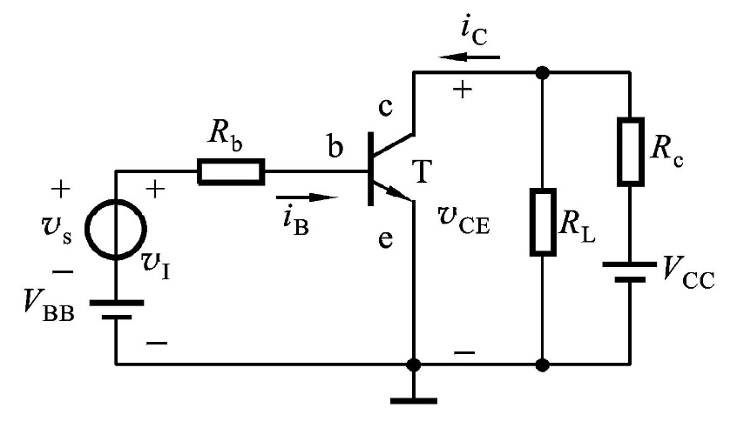

2. 用H参数小信号模型分析基本共射极放大电路
（2）画小信号等效电路
H参数小信号等效电路

Slide 61




2. 用H参数小信号模型分析基本共射极放大电路
（3）求放大电路动态指标
电压增益
根据
H参数小信号等效电路
则电压增益为
（可作为公式）

Slide 62







2. 用H参数小信号模型分析基本共射极放大电路
（3）求放大电路动态指标
输入电阻
输出电阻
令
所以
R_{o} = R_{c}

Slide 63
4.3.2 小信号模型分析法
3. 小信号模型分析法的适用范围
放大电路的输入信号幅度较小，BJT工作在其V-T特性曲线的线性范围（即放大区）内。H参数的值是在静态工作点上求得的。所以，放大电路的动态性能与静态工作点参数值的大小及稳定性密切相关。
优点：
分析放大电路的动态性能指标(A_{v} 、R_{i}和R_{o}等)非常方便，且适用于频率较高时的分析。
缺点：
在BJT与放大电路的小信号等效电路中，电压、电流等电量及BJT的H参数均是针对变化量(交流量)而言的，不能用来分析计算静态工作点。

Slide 64







例题
放大电路如图所示。已知BJT的 ß=80， R_{b}=300kΩ ， R_{c}=2kΩ， V_{CC}= +12V，求：
（1）放大电路的Q点。此时BJT工作在哪个区域？
（2）当R_{b}=100kΩ时，放大电路的Q点。此时BJT工作在哪个区域？（忽略BJT的饱和压降）
解：（1）
共射极放大电路
静态工作点为Q（40μA，3.2mA，5.6V），BJT工作在放大区。
（2）当R_{b}=100kΩ时，
V_{CE}不可能为负值，
其最小值也只能为0，即I_{C}的最大电流为：
此时，Q（120uA，6mA，0V），
，所以BJT工作在饱和区。
end

Slide 65
4.4 放大电路静态工作点的稳定问题
4.4.1 温度对静态工作点的影响
4.4.2 射极偏置电路
1. 基极分压式射极偏置电路
2. 含有双电源的射极偏置电路
3. 含有恒流源的射极偏置电路

Slide 66
4.4.1 温度对静态工作点的影响
4.1.6节讨论过，温度上升时，BJT的反向电流I_{CBO}、I_{CEO}及电流放大系数β或α都会增大，而发射结正向压降V_{BE}会减小。这些参数随温度的变化，都会使放大电路中的集电极静态电流I_{CQ}随温度升高而增加（I_{CQ}= β I_{BQ}+ I_{CEO}） ，从而使Q点随温度变化。
要想使I_{CQ}基本稳定不变，就要求在温度升高时，电路能自动地适当减小基极电流I_{BQ} 。

Slide 67
4.4.2 射极偏置电路
1. 基极分压式射极偏置电路
（1）稳定工作点原理
目标：温度变化时，使I_{C}维持恒定。
如果温度变化时，b点电位能基本不变，则可实现静态工作点的稳定。
(a) 原理电路 (b) 直流通路
稳定原理：
T ↑
→ I_{C}↑
→ I_{E}↑
→ V_{E}↑、V_{B}不变
→ V_{BE} ↓
→ I_{B}↓
I_{C}↓
（反馈控制）

Slide 68


1. 基极分压式射极偏置电路
（1）稳定工作点原理
b点电位基本不变的条件：
I₁ >>I_{BQ} ，
V_{BQ} >>V_{BEQ}
此时，
V_{BQ}与温度无关
R_{e}取值越大，反馈控制作用越强
一般取 I₁ =(5~10)I_{BQ} ， V_{BQ} =3~5V

Slide 69


1. 基极分压式射极偏置电路
（2）放大电路指标分析
①静态工作点

Slide 70


（2）放大电路指标分析
②电压增益
<A>画小信号等效电路

Slide 71



（2）放大电路指标分析
②电压增益
<A>画小信号等效电路
<B>确定模型参数
β已知，求r_{be}
<C>增益
输出回路：
输入回路：
电压增益：
（可作为公式用）

Slide 72




（2）放大电路指标分析
③输入电阻
则输入电阻
放大电路的输入电阻不包含信号源的内阻

Slide 73









（2）放大电路指标分析
④输出电阻
求输出电阻的等效电路
网络内独立源置零
负载开路
输出端口加测试电压
其中
则
输出电阻
当
时，
（
一般
）

Slide 74




2. 含有双电源的射极偏置电路
（1）阻容耦合
静态工作点

Slide 75

2. 含有双电源的射极偏置电路
（2）直接耦合

Slide 76





3. 含有恒流源的射极偏置电路
静态工作点由恒流源提供
分析该电路的Q点及
、 、
end

Slide 77
4.5 共集电极放大电路和共基极放大电路
4.5.1 共集电极放大电路
4.5.2 共基极放大电路
4.5.3 放大电路三种组态的比较

Slide 78







4.5.1 共集电极放大电路
共集电极电路结构如图示
该电路也称为射极输出器
1.静态分析
由
得
直流通路

Slide 79


4.5.1 共集电极放大电路
2.动态分析
①小信号等效电路
交流通路

Slide 80







4.5.1 共集电极放大电路
2.动态分析
②电压增益
输入回路：
其中
输出回路：
电压增益：
一般
即
。
，则电压增益接近于1，
电压跟随器

Slide 81




4.5.1 共集电极放大电路
2.动态分析
③输入电阻
当
，
时，
输入电阻大

Slide 82








4.5.1 共集电极放大电路
2.动态分析
④输出电阻
由电路列出方程
其中
则输出电阻
当
，
时，
输出电阻小

Slide 83





4.5.1 共集电极放大电路
共集电极电路特点：
◆ 电压增益小于1但接近于1，
◆ 输入电阻大，对电压信号源衰减小
◆ 输出电阻小，带负载能力强

